Slide 1
Trace分析
施柳 柏澍晗
2019/1/4

Slide 2
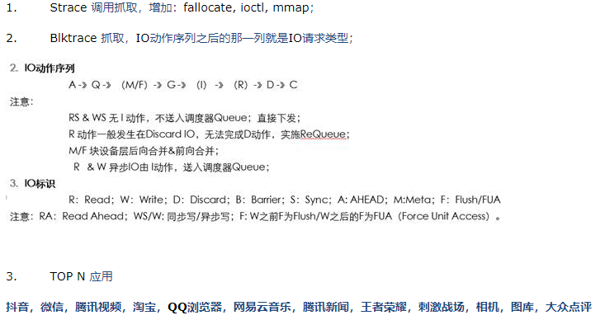
1 目标

Slide 3
2 blktrace： IO请求类型收集步骤
blktrace -d /dev/block/sdd13 -o /mnt/qq_ins (生成8个CPU文件)
blkparse -i qq_ins -f "%5T.%9t, %d, %S\n" -a complete -o qq_ins.txt
时间戳,IO类型,起始地址
(complete事件中IO类型)
若需要统计响应时间（或起始地址、请求大小）与请求下发时间的关系，则需要使用btt
blkparse -i qq_ins -d qq_ins.out # 生成qq_ins.out 文件
btt -i qq_ins.out -B qq_ins_off # 生成请求起始扇区与结束扇区文件
btt -i qq_ins.out -q qq_ins_q2c # 生成请求响应延时文件

Slide 4
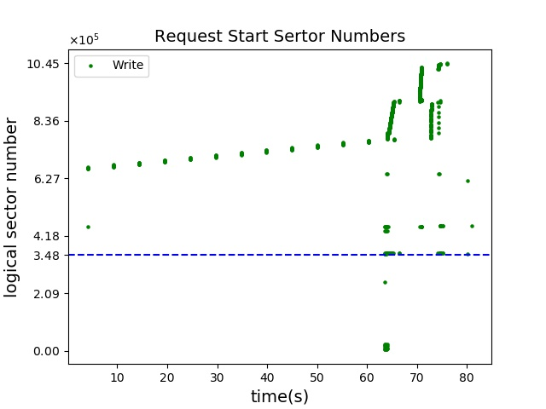
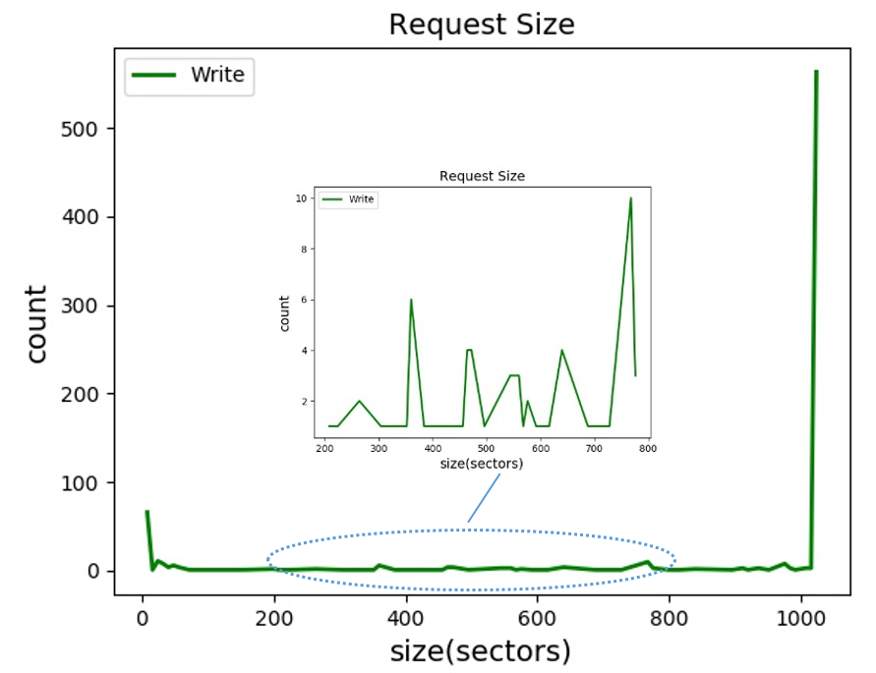
2 blktrace IO请求类型散点图
图1 qq安装请求起始地址点图
图2 qq安装请求大小pdf图(average metadata size is 24.0,average data size is 858.0)

Slide 5
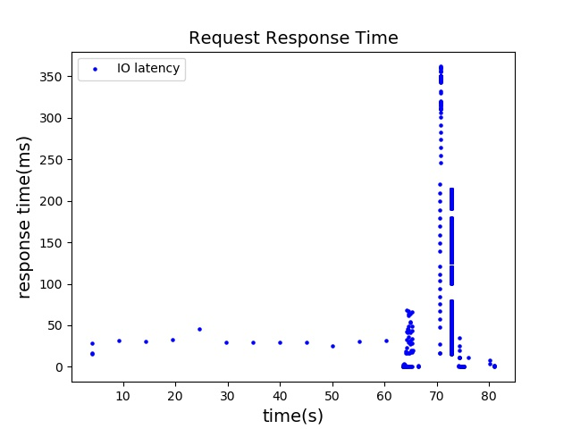
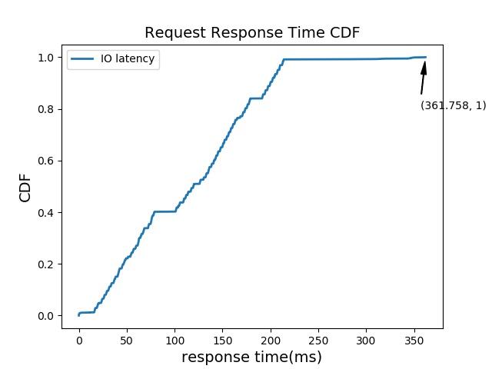
2 blktrace IO请求类型散点图
图3 qq安装请求处理时间散点图
图4 qq安装请求处理时间cdf图

Slide 6
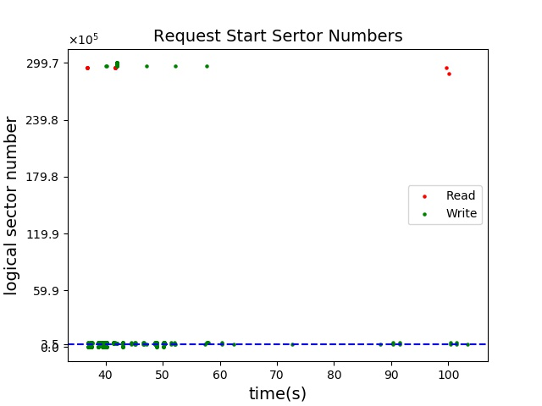
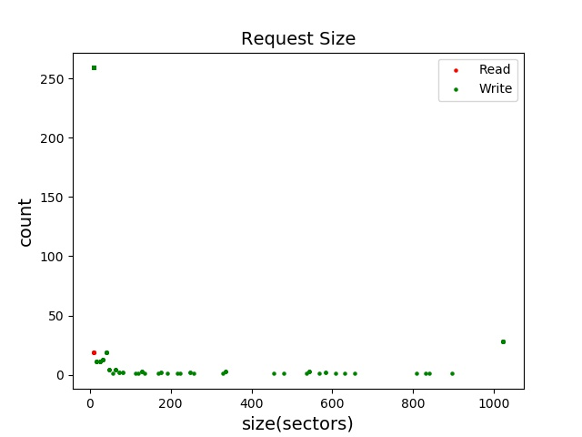
2 blktrace IO请求类型散点图
图1 qq启动请求起始地址点图
图2 qq启动请求大小pdf图

Slide 7
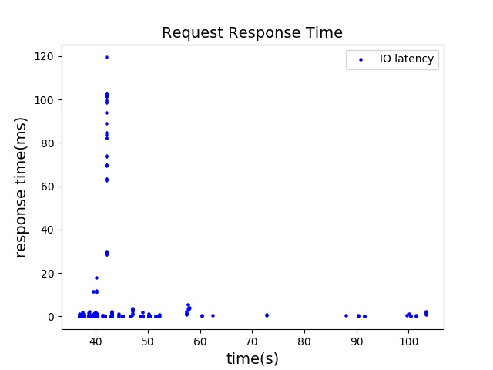
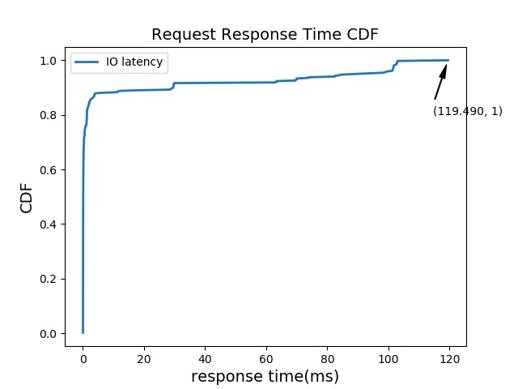
2 blktrace IO请求类型散点图
图3 qq启动请求处理时间散点图
图4 qq安装请求处理时间cdf图

Slide 8
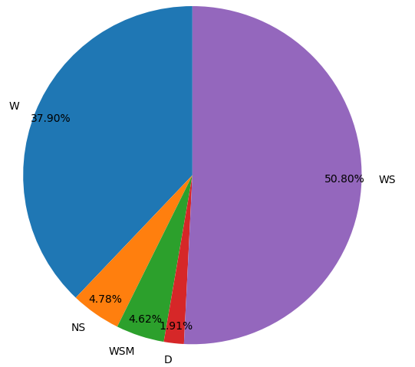
2 blktrace IO请求类型占比统计
分析：安装过程以写和同步写为主，与散点图显示的一致
元数据同步写占比较小，与TRIM有关的Discard命令极少
qq安装请求类型占比

Slide 9
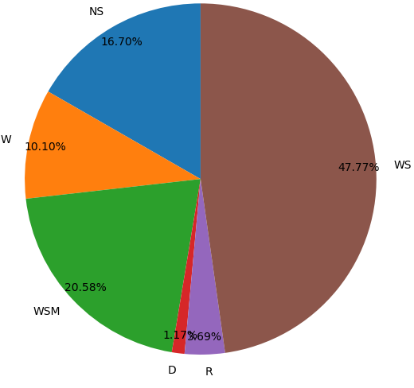
2 blktrace IO请求类型占比统计
分析：启动过程依然以数据写和元数据写为主，读占少数，软件启动过程会读少量配置文件
qq启动请求类型占比

Slide 10
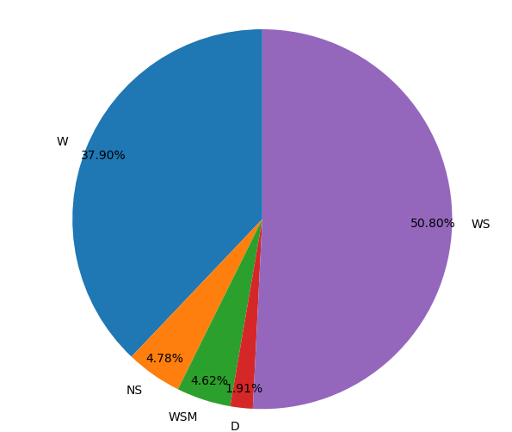
2 blktrace IO请求类型占比统计
分析：安装过程以写和同步写为主，与散点图显示的一致
元数据同步写占比较小，与TRIM有关的Discard命令极少
qq启动请求类型占比

Slide 11
3 strace 收集
采集命令：
strace -f -t -tt -e trace=file,write,read,close,fsync,fdatasync,
fallocate,ioctl,mmap
-o /mnt/wangzherongyao_ins_strace
pm install /data/local/tmp/wangzherongyao.apk
fsync, fdatasync - synchronize a file's in-core state with storage device
fallocate - preallocate block to a file
ioctl - manipulate the underlying device parameters of special files
mmap, munmap - map or unmap files or devices into memory

Slide 12
3 strace 收集
readlinkat - read value of a symbolic link relative to a directory file descriptor
openat - open a file relative to a directory file descriptor
statfs, fstatfs - get file system statistics
faccessat - check user's permissions of a file relative to a directory file descriptor

Slide 13
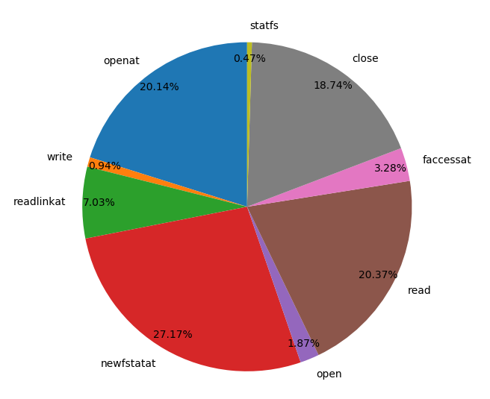
strace 动作统计
图2 strace 各种IO动作的占比(qq安装过程)

Slide 14
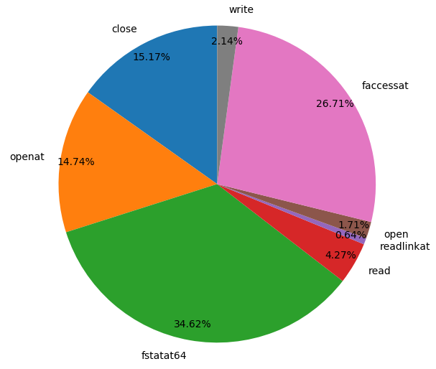
strace 动作统计
图2 strace 各种IO动作的占比(qq启动过程)

Slide 15
strace 失真现状
strace抓到且回放解析正确的：write,read,close,fsync,
Strace抓到但回放解析有失真的：Openat，faccessat，Fstatat64，Statfs64(fstatfs64)，unlinkat, readlinkat，
Strace抓到但没解析的：Ioctl，mkdirat，fchmodat，renameat
Strace没抓到的：Fdatasync，fallocate, mmap
注：蓝色标记的是已经捕捉到的

Slide 16
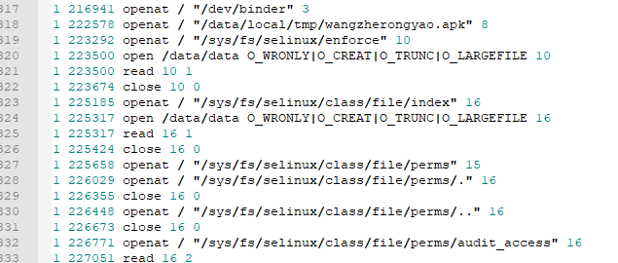
Mobibench源码
mobigen.rb解析输出文件：

Slide 17
Mobibench源码
若Mobibench与输入脚本回放有关的关键函数：
int replay_script(void)
int script_thread_main(void* arg)
int do_script(struct script_entry* se, struct script_thread_time* st)

Slide 18
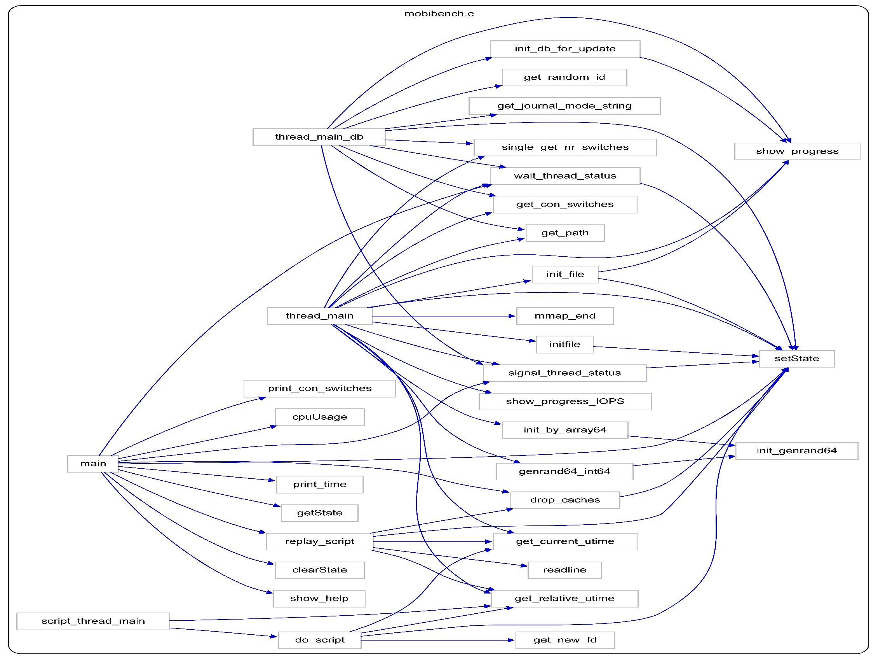
Mobibench源码

Slide 19
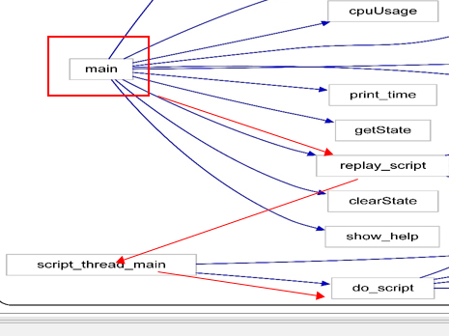
Mobibench源码

Slide 20
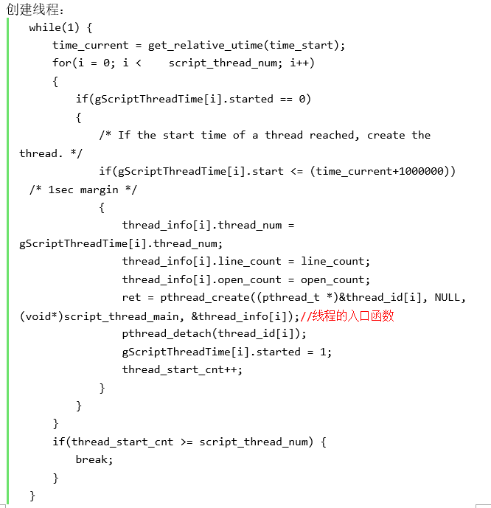
int replay_script(void)
replay_script首先会对读取输入脚本信息，然后将输入脚本中命令和参数存放在gScriptEntry结构体中，分配线程内存，清空缓存，创建线程(pthread_create)，并且将script_thread_main作为线程入口函数，换句话说，创建线程的时候会调用script_thread_main。

Slide 21
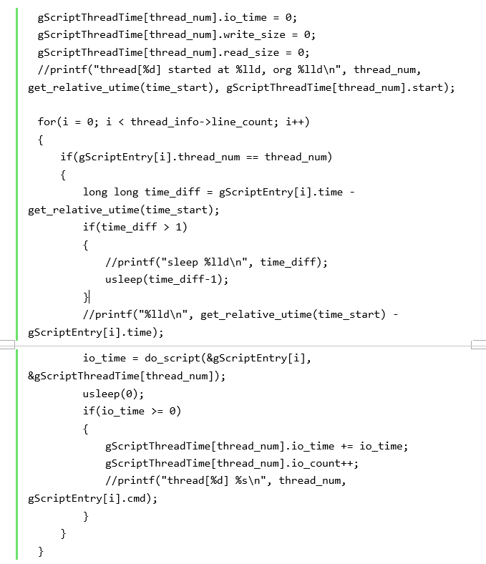
int replay_script(void)
script_thread_main为启动线程的入口函数，统计线程的IO时间、写请求和读请求大小，当脚本命令的下发时间晚于mobibench创建线程时间时，线程会选择休眠。通过do_script函数执行线程的实际动作。
函数声明：
int script_thread_main(void* arg)
参数：
提供script_thread_info结构变量

Slide 22
Mobibench源码
若Mobibench与输入脚本回放有关的关键函数：
ret = pthread_create((pthread_t *)&thread_id[i], NULL, (void*)thread_main, &thread_info[i]);int script_thread_main(void* arg)
ret = pthread_create((pthread_t *)&thread_id[i], NULL, (void*)thread_main_db, &thread_info[i]);

Slide 23
Mobibench源码

Slide 24
int thread_main(void* arg)
待补充...

Slide 25
int thread_db_main(void* arg)
待补充...

Slide 26
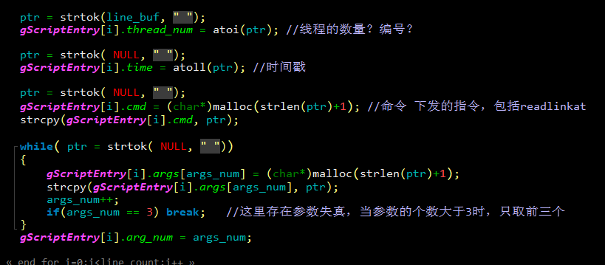
Mobibench源码

